Slide 1

AI-integratie in unTill POS
Een onderzoeksproject door:
Ilias el Mhassani, Kevin Zheng & Bilal Abubakar Mohamed voor Adnamics
18-11-2025

Slide 2
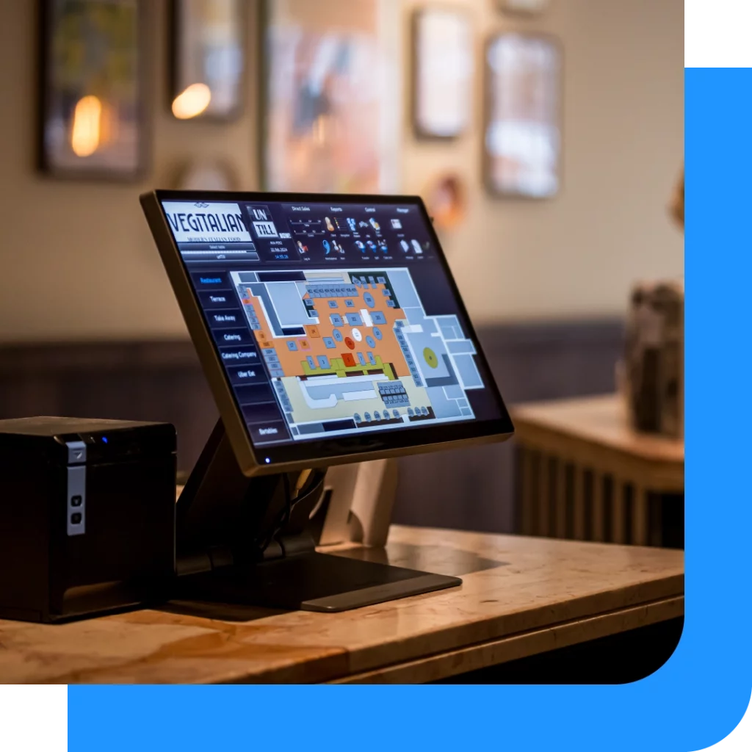
Inhoudsopgave
Projectoverzicht
Waarom dit onderzoek?
Hoofd- en deelvragen
Onderzoeksaanpak
Planning
Gitlab / Sprintplanning
Verwachte resultaten
Belangrijke risico’s
Kwaliteit en samenwerking
Vragen

Slide 3




Projectoverzicht
Doel
Periode
Bepalen hoe AI haalbaar en veilig kan worden geïntegreerd in unTill POS voor efficiëntere horecaprocessen en betere gastbeleving.
10 weken onderzoek en ontwikkeling, van november 2025 tot januari 2026.
Doelgroep
Nederlandse horecazaken die unTill gebruiken: restaurants, cafés, hotels en snackbars.

Slide 4

Waarom dit onderzoek?
Kansen met AI
Behoeften in de Horeca:
Voorspellen van drukte en vraag
Personeelsondersteuning
Automatische adviezen en inzichten
Kostenbesparing
Snelle, gepersonaliseerde service
Verbetering van gastbeleving
Slimme systemen
Efficiëntere bedrijfsvoering

Slide 5
Hoofd- en deelvragen
"Hoe kan Adnamics AI op een haalbare en veilige manier integreren in unTill, zodat Nederlandse horecazaken hun processen optimaliseren en de gastervaring verbeteren?"
01
02
03
AI-toepassingen verkennen
Knelpunten Identificeren
Technische haalbaarheid
Welke AI wordt gebruikt in POS-systemen?
Waar lopen Untill-gebruikers tegenaan?
Wat is mogelijk binnen unTill?
04
05
Beste oplossing kiezen
Prototype ontwikkelen
Welke AI-toepassing past het best?
Hoe werkt het in de praktijk?

Slide 6




Onderzoeksaanpak
Deskresearch & Interviews
Technische verkenning
Literatuur, marktanalyse en best practices in AI voor horeca en POS-systemen.
Analyse van unTill-architectuur, APIs en datastromen met IT-specialisten.
Gebruikersonderzoek
Prototyping
Interviews en enquêtes met horecaondernemers en personeel.
Ontwikkeling van concept met feedbackrondes.

Slide 7
Planning: 10 weken
Week 1-2
1
Opstart, PvA en eerste vooronderzoek naar AI-toepassingen
2
Week 3-4
Verdiepende deskresearch en technische verkenning unTill
Week 5-6
3
Interviews met gebruikers en haalbaarheidsanalyse
4
Week 7-8
Keuze AI-oplossing en start prototype-ontwikkeling
Week 9-10
5
Prototype verfijnen, eindrapport en presentatie

Slide 8
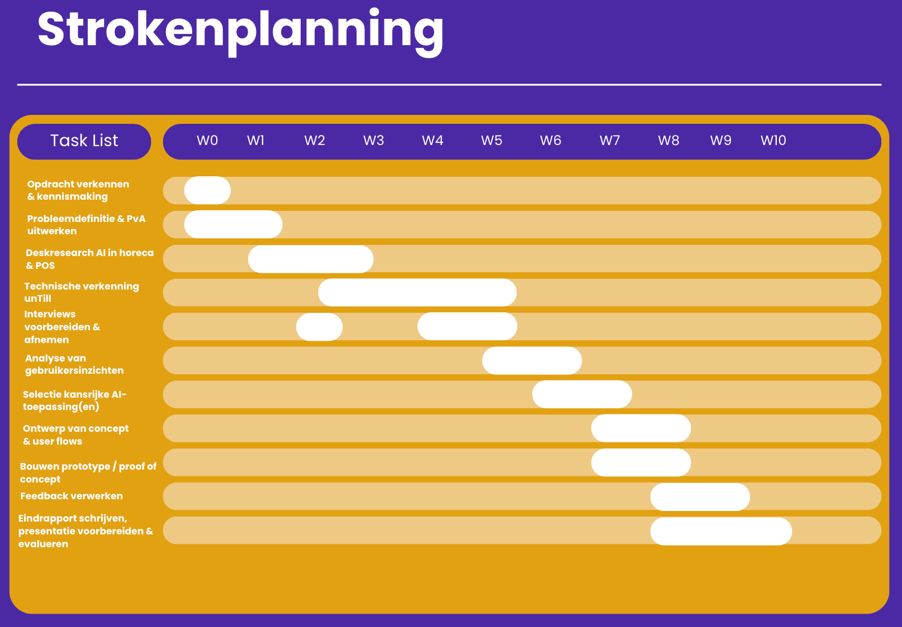

Slide 9
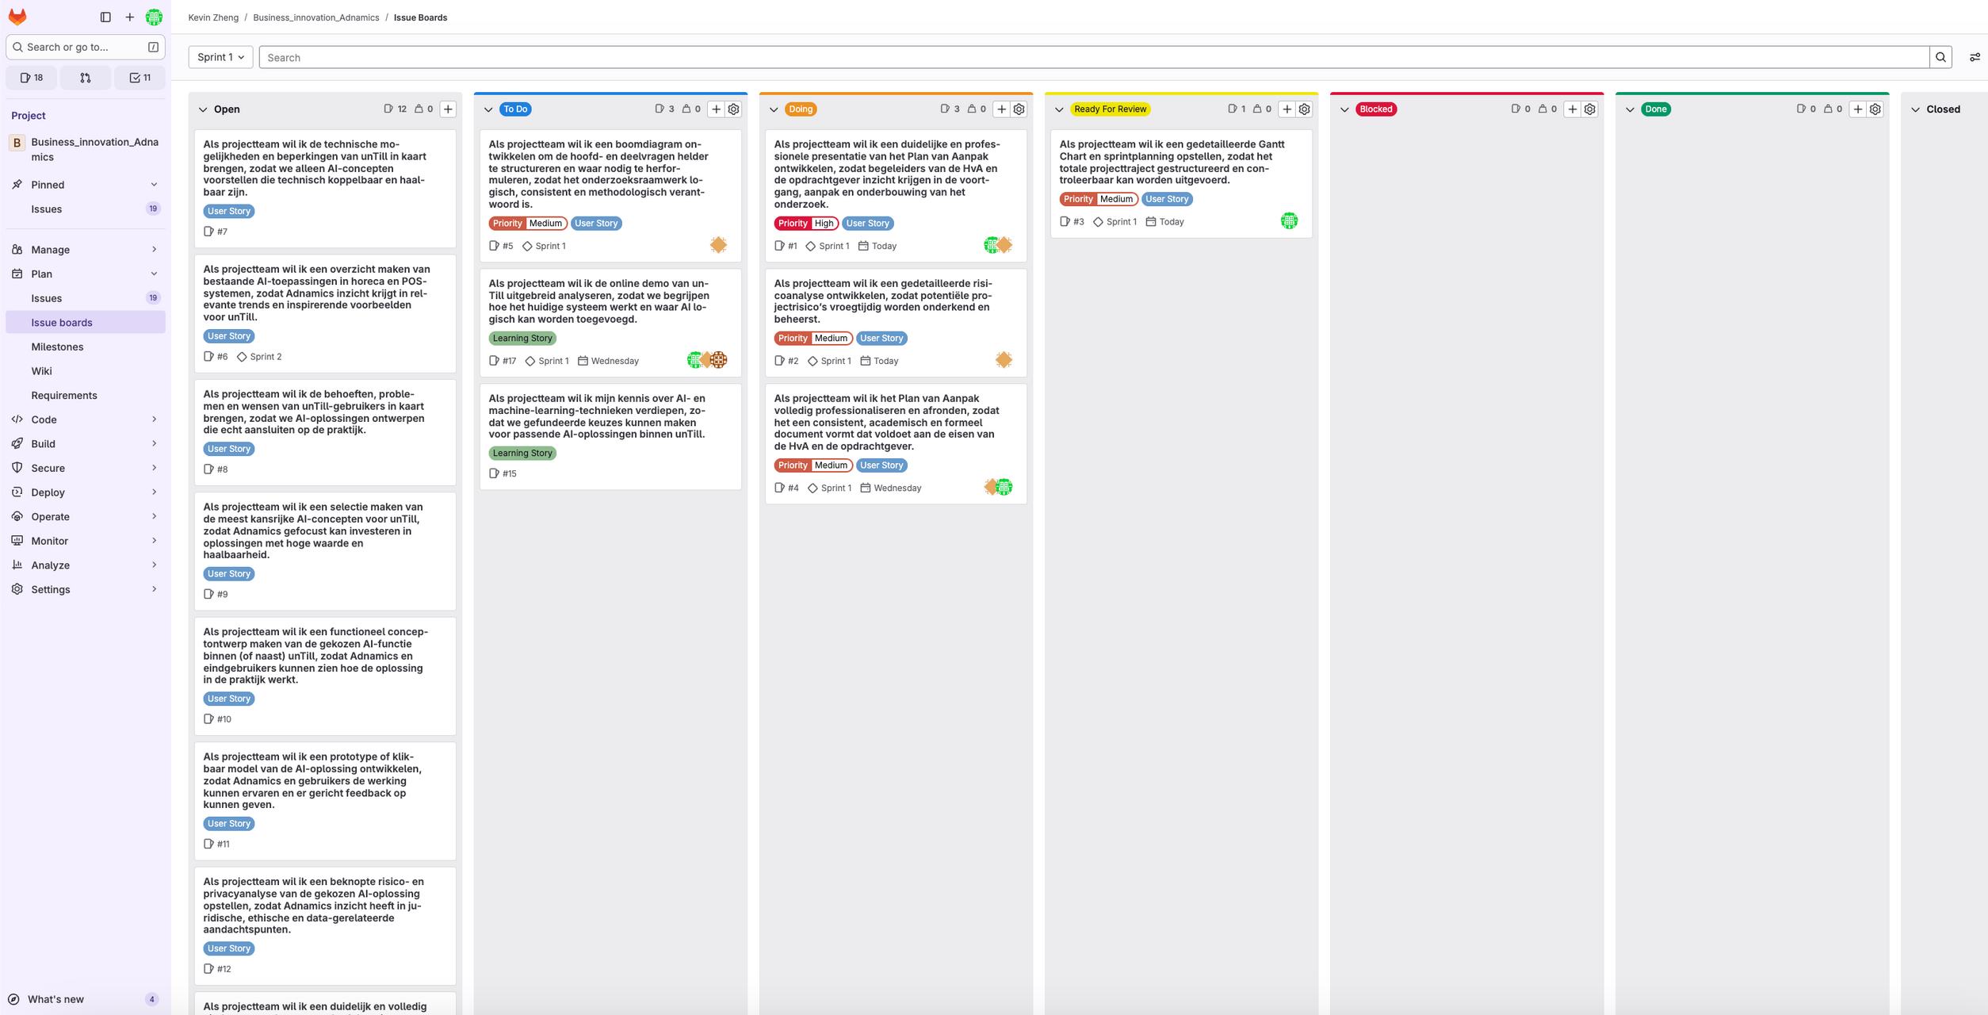

Slide 10
Belangrijkste risico's
1
2
Onvoldoende data
AI niet koppelbaar
Impact: Hoog | Kans: Hoog
Impact: Hoog | Kans: Middel
AI-output wordt onbetrouwbaar zonder kwalitatieve data.
Technische beperkingen kunnen integratie blokkeren.
3
4
Juridische aansprakelijkheid
AVG-compliance
Impact: Hoog | Kans: Middel
Impact: Hoog | Kans: Middel
Foutieve AI-adviezen kunnen tot claims leiden.
Privacy-schending bij verkeerd gebruik van data.

Slide 11

Kwaliteit en samenwerking
Wekelijks contact
Regelmatige overlegmomenten met Adnamics voor voortgang en feedback.
Betrouwbare bronnen
Gebruik van actuele literatuur en wetenschappelijke onderzoeken.
Feedbackrondes
Tussentijdse evaluaties met opdrachtgever en docenten.
Eindoplevering
Professioneel rapport en werkend prototype met presentatie.

Slide 12




Vragen & Afsluiting
Hartelijk dank voor uw aandacht.
Ilias el Mhassani
Kevin Zheng
Bilal Abubakar Mohamed
Wij kijken ernaar uit om de samenwerking met Adnamics voort te zetten en samen te bouwen aan de toekomst van AI in de horecasector.

